Slide 1
Коррекция влияния вставных устройств первой очереди накопителя СКИФ
Докладчик: Михаил А. Скамароха (ИЯФ СО РАН/ЦКП СКИФ)
Со-авторы: Г.Н. Баранов, Е.Б. Левичев (ИЯФ СО РАН/ ЦКП СКИФ/ НГТУ)
M.A.Skamarokha@srf-skif.ru

Slide 2
Мотивация
Чтобы получить более жесткий спектр, увеличить поток фотонов и яркость синхротронного излучения ЦКП «СКИФ» планируется использовать сверхпроводящие вставные устройства – генераторы излучения (вигглеры и ондуляторы). Обладая коротким периодом и большой амплитудой магнитного поля, такие устройства оказывают серьезное влияние на оптику и динамику пучка электронов. Значительная амплитуда и малый период магнитного поля сверхпроводящих устройств приводят к тому, что их влияние способно существенно ухудшить параметры пучка в накопителе СКИФ, и это влияние необходимо корректировать постановкой дополнительных квадрупольных линз.
Разрабатываются и изготавливаются шесть экспериментальных станций первой очереди ЦКП «СКИФ», для которых источниками излучения будут шесть вставных устройств (вигглеров и ондуляторов). Пять из них используют сверхпроводящие периодические магниты (что позволяет получать жесткое рентгеновское излучение), шестой ондулятор – электромагнитный спиральный для экспериментов с поляризованным СИ.
В работе мы рассматриваем различные аспекты такого влияния (изменение радиационных параметров, искажение оптических функций, уменьшение динамической апертуры), а также обсуждаем возможные варианты коррекции нежелательных последствий установки вигглеров и ондуляторов на накопитель СКИФ.

Slide 3
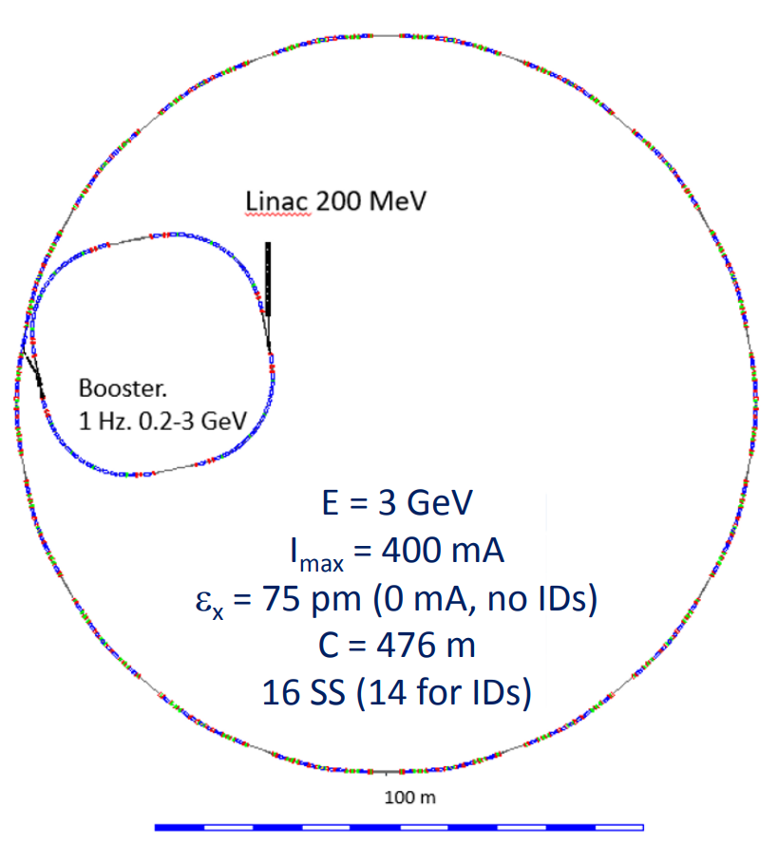
ЦКП СКИФ
ПАРАМЕТРЫ КОЛЬЦА
Энергия | 3 GeV
Периметр | 476.14 м
Период обращения | 1.59 µс
Частота обращения, f₀ | 0. 62963 МГц
Коэффициент уплотнения орбит | 0.76·10⁻⁴
Симметрия | 16 DD
Эмиттанс | 73 пм·рад
Энергетический разброс | 1.03·10⁻³
Потери энергии/оборот | 536 КэВ
Бетатронные частоты (x/y) | 50.806/ 18.84
Натуральный хроматизм (x/y) | -149 / -55
Номер гармоники | 567
Частота ВЧ | 357 МГц
Напряжение ВЧ | 0.85 МВ
Длина сгустка, σ_{s} | 5 мм
Напряжение ВЧ 3й гармоники | 0.2 МВ
ВЧ акцептанс | 3 %
Синхротронная частота | 1.03·10⁻³
Декременты затухания (x/y/s) | 1.94 / 1 /1.06
Время затухания(x/y/s) | 9.2 / 17.7 /16.7 мс
Длина прямолинейных промежутков | 6 м
Количество прямолинейных промежутков | 16
Notes:
Центр коллективного пользования «Сибирский кольцевой источник фотонов» (ЦКП «СКИФ») – новый источник синхротронного излучения (СИ) четвертого поколения, сооружаемый в наукограде Кольцово (Новосибирская обл.). Ускорительный комплекс ЦКП «СКИФ» включает линейный ускоритель электронов с энергией 200 МэВ, промежуточный синхротрон-бустер и накопительное кольцо с энергией 3 ГэВ и длиной орбиты 476 м. Проектный «естественный» (без вставных устройств и при нулевых токе пучка и связи мод бетатронных колебаний) горизонтальный эмиттанс пучка в накопителе равен 73.2 пм.

Slide 4
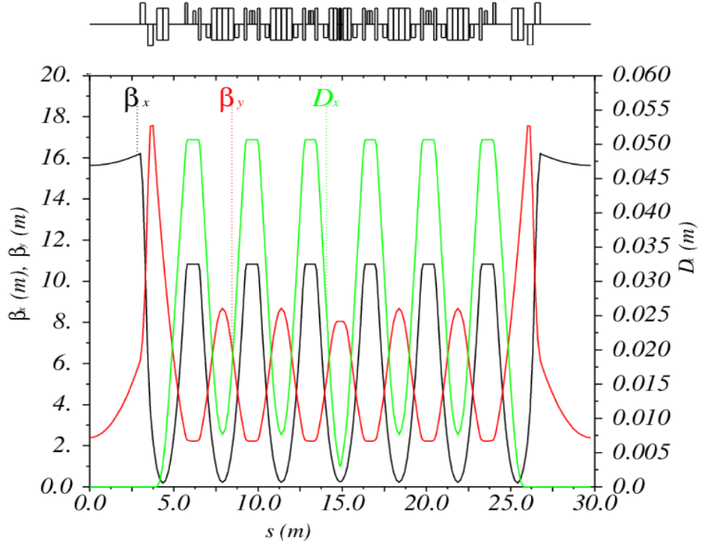
Базовая структура накопителя СКИФ
16 суперпериодов, разделённых прямолинейными (6 м) промежутками
7BA (7-bend achromat):
  5 центральных ячеек mTME для обеспечения сверхмалого эмиттанса при достаточно большой динамической апертуре
  2 краевые ячейки для зануления дисперсионной функции в прямолинейных промежутках и получения бетатронных функций, пригодных для инжекции и постановке вставных устройств
Ячейка со слабополевым магнитом
Ячейка с сильнополевым магнитом
Notes:
Базовая магнитная структура накопителя состоит из 16-ти идентичных суперпериодов, разделенных длинными (6 м) прямолинейными промежутками. Оптическая формула суперпериода – 7ВА (7-bend achromat); пять центральных ячеек типа mTME (Modified Theoretical Minimum Emittance) обеспечивают экстремально малый эмиттанс при достаточно большой динамической апертуре. Две краевые ячейки служат для зануления дисперсионной функции в прямолинейных промежутках и получения там бетатронных функций, пригодных для надежной инжекции пучка и постановки сильнополевых вставных устройств. В целом суперпериод обладает высокой степенью симметрии, что позволяет унифицировать магнитные элементы и повысить их серийность, а также способствует получению большой динамической апертуры.
Оптические функции суперпериода показаны на рис.1, начало и конец графика соответствуют центрам прямолинейных промежутков.
Поскольку для получения малого эмиттанса необходимы поворотные магниты с малым углом отклонения (следовательно, с малым полем и мягким спектром излучения), в центре каждого суперпериода ставится короткий диполь (superbend), поле 2 Тл в котором создается постоянными магнитами (типа NdFeB), что делает его гораздо компактнее и экономичнее электромагнита. Такой диполь позволяет получать поток жестких квантов с очень маленьким размером источника, поскольку горизонтальная бета-функция, по условию минимизации эмиттанса в центре короткого диполя мала. Кроме того, для более точной настройки условий минимизации эмиттанса мы применяем магниты с отрицательной кривизной поля, в качестве которых используются соответствующие квадрупольные линзы регулярной структуры, смещенные на несколько миллиметров относительно оси пучка.

Slide 5
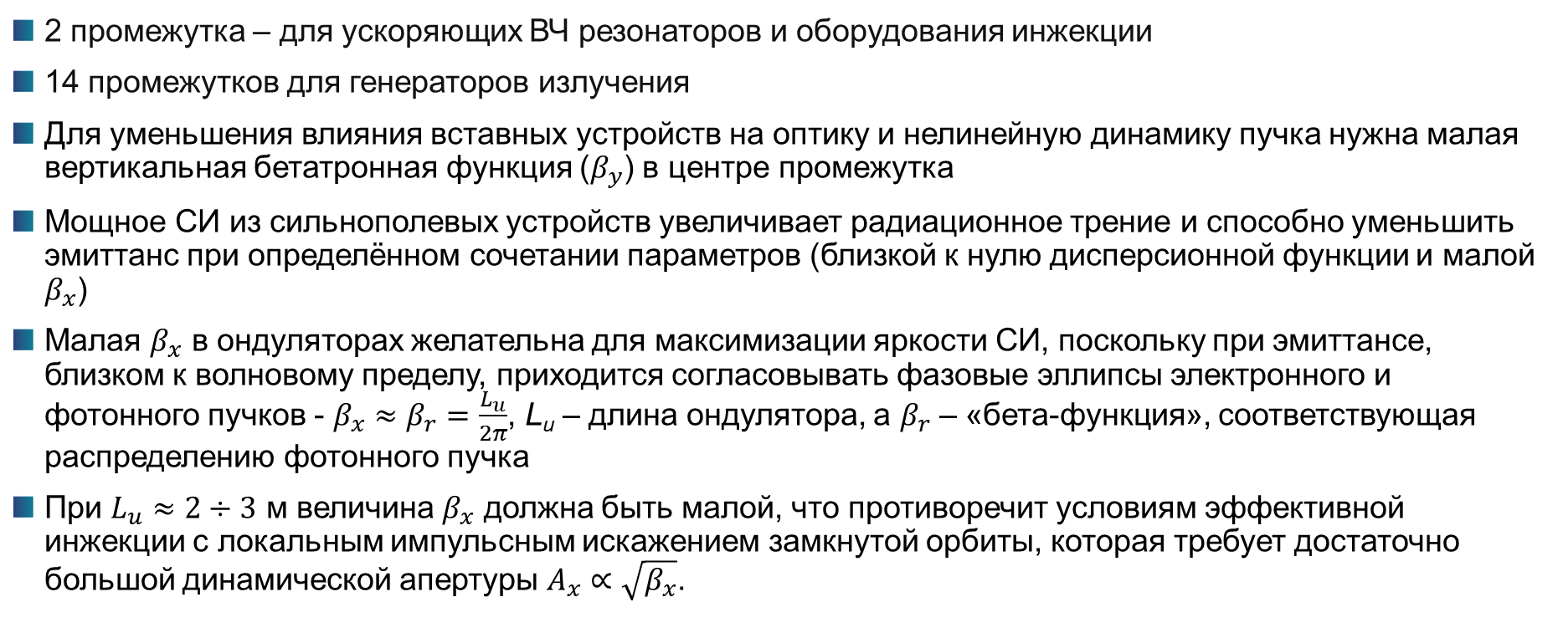
Прямолинейные промежутки
2 промежутка – для ускоряющих ВЧ резонаторов и оборудования инжекции
14 промежутков для генераторов излучения
Для уменьшения влияния вставных устройств на оптику и нелинейную динамику пучка нужна малая вертикальная бетатронная функция ($β_{y}$) в центре промежутка
Мощное СИ из сильнополевых устройств увеличивает радиационное трение и способно уменьшить эмиттанс при определённом сочетании параметров (близкой к нулю дисперсионной функции и малой $β_{x}$)
Малая $β_{x}$ в ондуляторах желательна для максимизации яркости СИ, поскольку при эмиттансе, близком к волновому пределу, приходится согласовывать фазовые эллипсы электронного и фотонного пучков - $β_{x}≈β_{r}=\frac{L_{u}}{2π}$, L_{u} – длина ондулятора, а $β_{r}$ – «бета-функция», соответствующая распределению фотонного пучка
При $L_{u}≈2÷3$ м величина $β_{x}$ должна быть малой, что противоречит условиям эффективной инжекции с локальным импульсным искажением замкнутой орбиты, которая требует достаточно большой динамической апертуры $A_{x}∝\sqrt{β_{x}}$.
Notes:
Два прямолинейных промежутка предназначены для размещения ускоряющих высокочастотных резонаторов и оборудования инжекции. В оставшихся 14-ти предполагается установить генераторы излучения – вигглеры и ондуляторы. Для этого оптические функции в промежутках должны удовлетворять определенным условиям. Для уменьшения влияния сверхпроводящих вигглеров и ондуляторов на оптику и нелинейную динамику пучка необходима малая вертикальная бетатронная функция. Мощное излучение из сильнополевых устройств увеличивает радиационное трение и способно дополнительно уменьшить эмиттанс пучка (или предотвратить его увеличение вследствие внутрисгусткового кулоновского рассеяния) при определенном сочетании параметров – в частности, близкой к нулю дисперсионной функции и небольшой горизонтальной бетатронной функции. Малая горизонтальная бета в ондуляторах желательна и для максимизации яркости излучения, поскольку при эмиттансе, приближающемся к волновому пределу, приходится согласовывать фазовые эллипсы электронного и фотонного пучков, так, чтобы
$β_{x}≈β_{r}=\frac{L_{u}}{2π}$,
где L_{u} – длина ондулятора, $β_{x}$ – бета-функция в центре ондулятора, а $β_{r}$ – «бета-функция», соответствующая распределению фотонного пучка. При характерной $L_{u}≈2÷3$ м величина горизонтальной беты должна быть весьма малой, что противоречит условиям традиционной, надежной и эффективной инжекции с локальным импульсным искажением замкнутой орбиты (bump) в горизонтальной плоскости, которая требует достаточно большой динамической апертуры $A_{x}∝\sqrt{β_{x}}$.

Slide 6
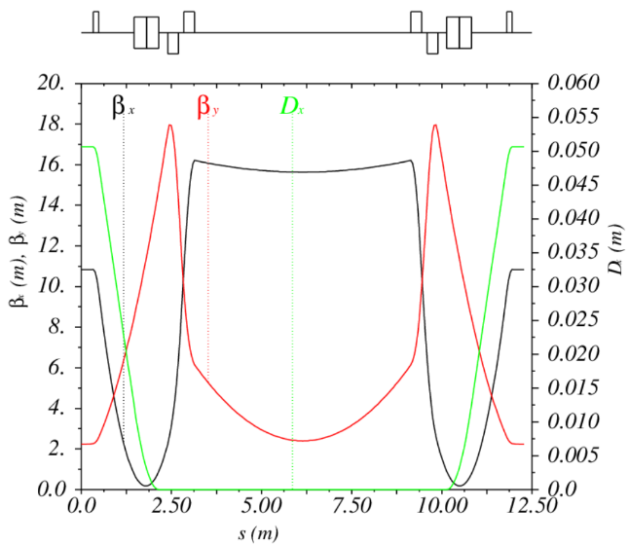
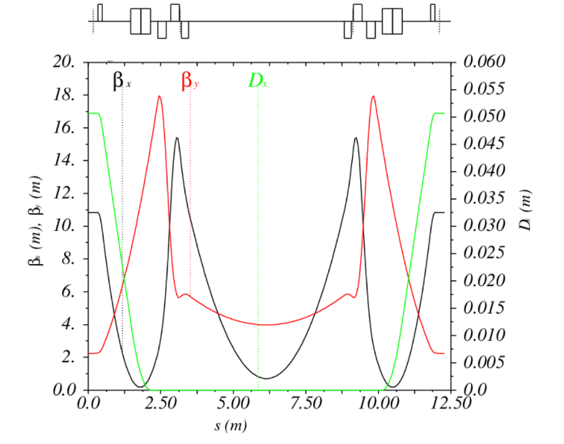
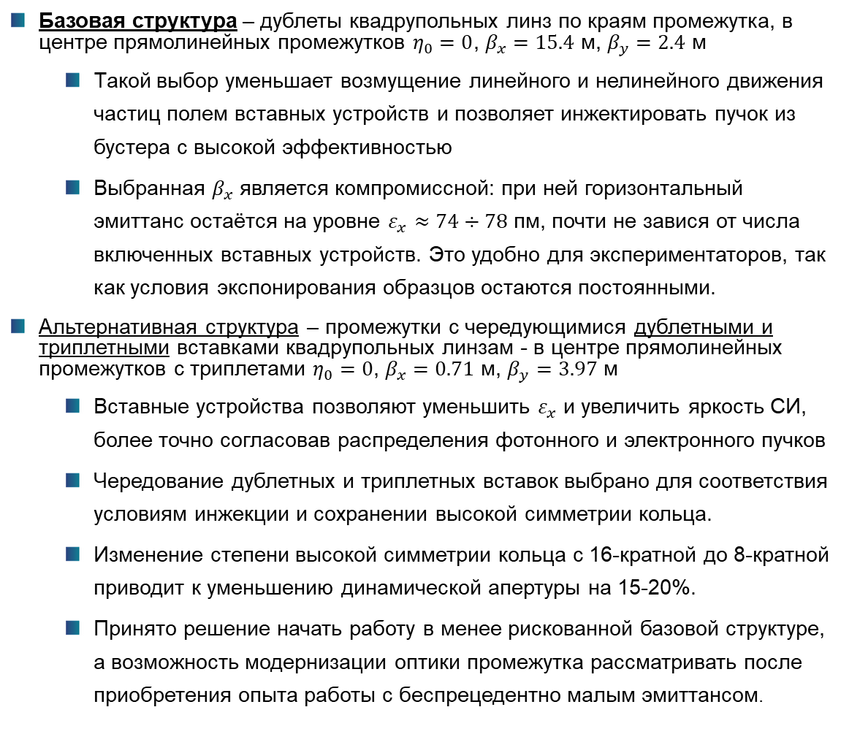
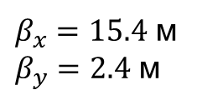
Базовая структура – дублеты квадрупольных линз по краям промежутка, в центре прямолинейных промежутков $η_{0}=0$, $β_{x}=15.4$ м, $β_{y}=2.4$ м
  Такой выбор уменьшает возмущение линейного и нелинейного движения частиц полем вставных устройств и позволяет инжектировать пучок из бустера с высокой эффективностью
  Выбранная $β_{x}$ является компромиссной: при ней горизонтальный эмиттанс остаётся на уровне $ε_{x}≈74÷78$ пм, почти не завися от числа включенных вставных устройств. Это удобно для экспериментаторов, так как условия экспонирования образцов остаются постоянными.
Альтернативная структура – промежутки с чередующимися дублетными и триплетными вставками квадрупольных линзам - в центре прямолинейных промежутков с триплетами $η_{0}=0$, $β_{x}=0.71$ м, $β_{y}=3.97$ м
  Вставные устройства позволяют уменьшить $ε_{x}$ и увеличить яркость СИ, более точно согласовав распределения фотонного и электронного пучков
  Чередование дублетных и триплетных вставок выбрано для соответствия условиям инжекции и сохранении высокой симметрии кольца.
  Изменение степени высокой симметрии кольца с 16-кратной до 8-кратной приводит к уменьшению динамической апертуры на 15-20%.
  Принято решение начать работу в менее рискованной базовой структуре, а возможность модернизации оптики промежутка рассматривать после приобретения опыта работы с беспрецедентно малым эмиттансом.
Дублетная оптика промежутка (базовая)
$β_{x}=15.4$ м
$β_{y}=2.4$ м
Триплетная оптика промежутка (альтернативная)
Notes:
Для базовой структуры СКИФ мы выбрали в центре прямолинейных промежутков дисперсию равную нулю, $β_{x}=15.4$ м и $β_{y}=2.4$ м. Такой выбор уменьшает возмущение линейного и нелинейного движения частиц полем вставных устройств и позволяет инжектировать пучок из синхротрона-бустера с эффективностью близкой к 100%. В части влияния вигглеров и ондуляторов на эмиттанс пучка выбранная горизонтальная бета является компромиссной: при ней горизонтальный эмиттанс (без учета кулоновского рассеяния) не уменьшается и не увеличивается, оставаясь на уровне $ε_{x}≈74÷78$ пм, почти не завися от числа включенных вставных устройств. Это удобно для экспериментаторов, так как условия экспонирования образцов остаются постоянными.
Для получения в прямолинейном промежутке СКИФ приведенных выше бетатронных функций достаточно двух дублетов квадрупольных линз, размещенных по краям. Такое решение похоже на оптику суперпериода MAX IV (напомним, однако, что «естественный» эмиттанс MAX IV 330 пм).
Получить оптическое решение, которое позволяет вставным устройства уменьшить горизонтальный эмиттанс и увеличить яркость СИ более точно согласовав распределения фотонного и электронного пучков в ондуляторе можно перейдя от квадрупольных дублетов к триплетам,
В центре «триплетного» промежутка бетатронные функции равны 0.71 м по горизонтали и 3.97 м по вертикали.
Такое решение, противоречит условиям инжекции, и хотя-бы один промежуток должен иметь большую горизонтальную бету. При этом нарушение высокой симметрии кольца накопителя приводит к закономерному уменьшению поперечной динамической апертуры, и, хотя для варианта, когда дублетный и триплетный промежутки чередуются, а степень симметрии падает «всего» в два раза (с 16-кратной до 8-кратной) апертура падает не очень критично (на 15÷20%), было принято решение начать работу в менее рискованной базовой структуре, а возможность модернизации оптики промежутка рассматривать после приобретения опыта работы с беспрецедентно малым эмиттансом.

Slide 7
Как вигглеры и ондуляторы влияют на параметры пучка?
дополнительное излучение в зависимости от параметров вставного устройства и оптических функций промежутка может приводить как к уменьшению, так и к росту эмиттанса пучка. Энергетический разброс только увеличивается;
фокусировка частиц магнитным полем вставного устройства искажает оптические функции по всему кольцу и изменяет рабочую точку бетатронных частот;
поле вигглера или ондулятора на орбите пучка нелинейно, что приводит к зависимости частоты бетатронных колебаний от амплитуды, возбуждению нелинейных резонансов, уменьшению динамической апертуры и т.д.

Slide 8
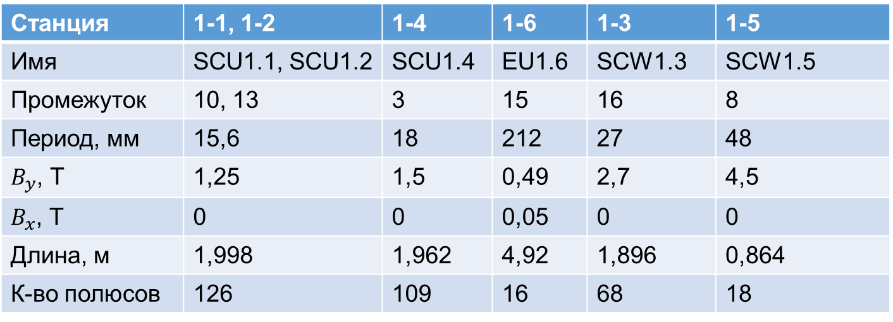
Вставные устройства первой очереди
EU – электромагнитный спиральный ондулятор
SCU – сверхпроводящий ондулятор
SCW – сверхпроводящий вигглер
Станция | 1-1, 1-2 | 1-4 | 1-6 | 1-3 | 1-5
Имя | SCU1.1, SCU1.2 | SCU1.4 | EU1.6 | SCW1.3 | SCW1.5
Промежуток | 10, 13 | 3 | 15 | 16 | 8
Период, мм | 15,6 | 18 | 212 | 27 | 48
$B_{y}$, Т | 1,25 | 1,5 | 0,49 | 2,7 | 4,5
$B_{x}$, Т | 0 | 0 | 0,05 | 0 | 0
Длина, м | 1,998 | 1,962 | 4,92 | 1,896 | 0,864
К-во полюсов | 126 | 109 | 16 | 68 | 18
Notes:
В таблице приведены основные параметры вставных устройств первой очереди с обозначениями: SCU и SCW – сверхпроводящие ондулятор и вигглер, EU – электромагнитный эллиптический ондулятор. Цифрой обозначается номер экспериментальной станции.

Slide 9
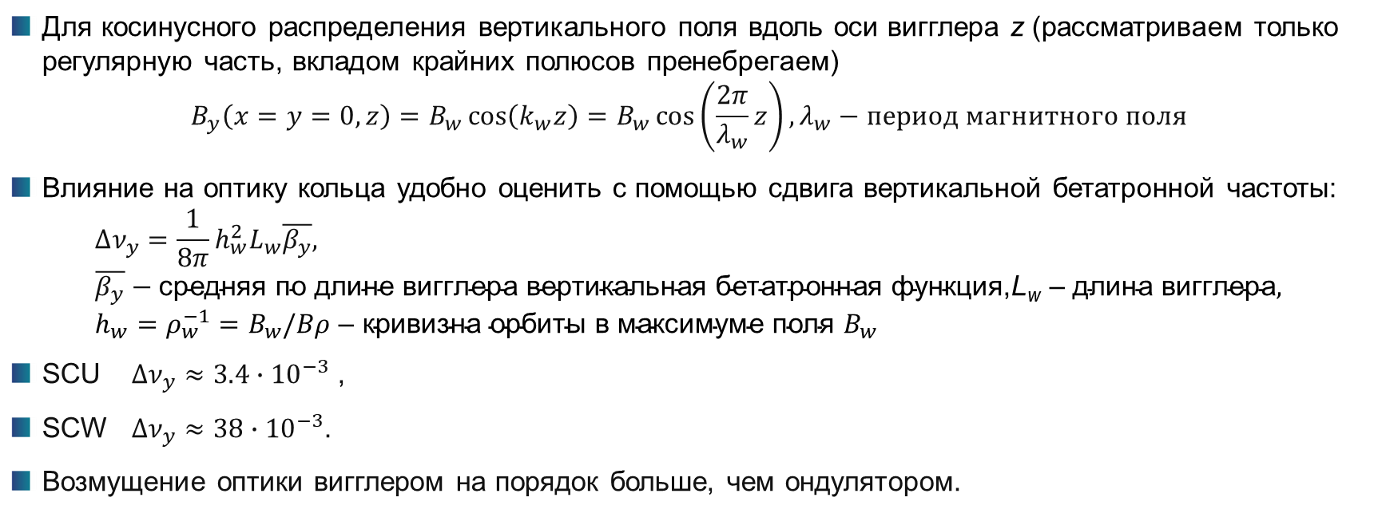
Сдвиг вертикальной бетатронной частоты
Для косинусного распределения вертикального поля вдоль оси вигглера z (рассматриваем только регулярную часть, вкладом крайних полюсов пренебрегаем)
$$B_{y}\left(x=y=0,z\right)=B_{w}\cos\left(k_{w}z\right)=B_{w}\cos\left(\frac{2π}{λ_{w}}z\right),λ_{w}−период магнитного поля$$
Влияние на оптику кольца удобно оценить с помощью сдвига вертикальной бетатронной частоты:
$$Δν_{y}=\frac{1}{8π}h_{w}^{2}L_{w}\overline{β_{y}}, \overline{β_{y}}−\text{средняя по длине вигглера вертикальная бетатронная функция}\text{,}\text{L}\text{w}\text{ – длина вигглер}\text{а}, h_{w}=ρ_{w}^{−1}=B_{w}/Bρ\text{ – кривизна орбиты в максимуме поля }B_{w}$$
SCU $∆ν_{y}≈3.4∙10^{−3}$ ,
SCW $∆ν_{y}≈38∙10^{−3}$.
Возмущение оптики вигглером на порядок больше, чем ондулятором.
Notes:
Для косинусного распределения вертикального поля вдоль оси вигглера z (рассматриваем только регулярную часть, вкладом крайних полюсов пренебрегаем)
$B_{y}\left(x=y=0,z\right)=B_{w}\cos\left(k_{w}z\right)=B_{w}\cos\left(\frac{2π}{λ_{w}}z\right)$, (3.1)
где и – амплитуда и период магнитного поля, влияние на оптику кольца удобно оценить с помощью сдвига вертикальной бетатронной частоты (для однородного распределения поля вдоль оси х, что всегда стараются сделать правильной конструкцией полюсов, горизонтальная частота не меняется):
$Δν_{y}=\frac{1}{8π}h_{w}^{2}L_{w}\overline{β_{y}}$, (3.2)
где – средняя по длине вигглера вертикальная бетатронная функция, L_{w} – длина вигглера и $h_{w}=ρ_{w}^{−1}=B_{w}/Bρ$ – кривизна орбиты в максимуме поля $B_{w}$.
Воспользовавшись (3.2) можно оценить сдвиг частоты из-за сверхпроводящих вигглера и ондулятора из таблицы 2:
SCU $∆ν_{y}≈3.4∙10^{−3}$ ,
SCW $∆ν_{y}≈38∙10^{−3}$.
Т.е., возмущение оптики вигглером на порядок больше, чем ондулятором.

Slide 10
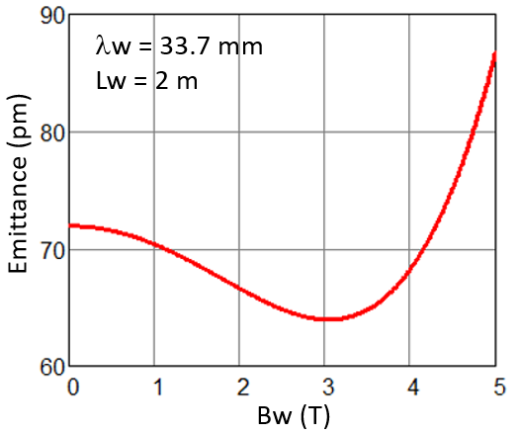
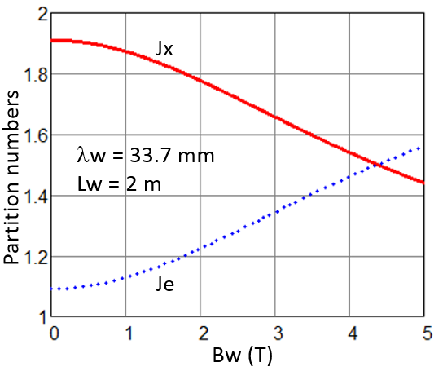
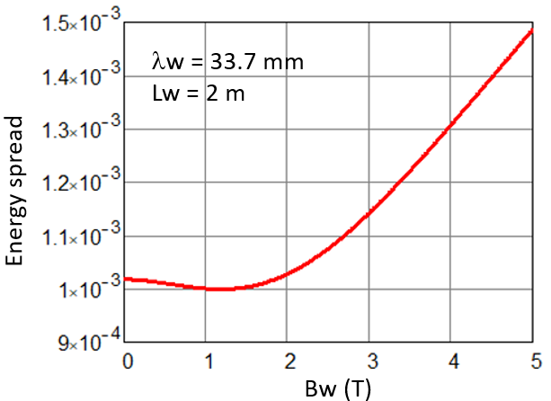
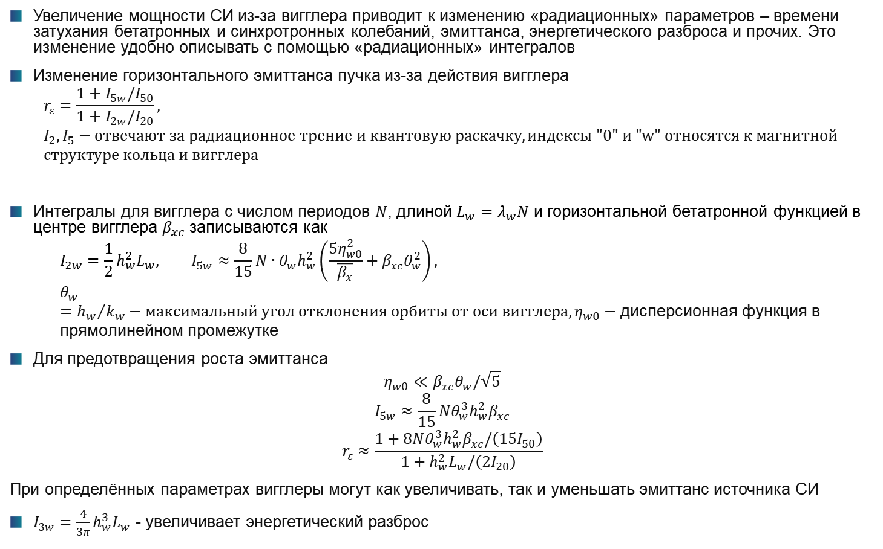
Изменение радиационных параметров
Увеличение мощности СИ из-за вигглера приводит к изменению «радиационных» параметров – времени затухания бетатронных и синхротронных колебаний, эмиттанса, энергетического разброса и прочих. Это изменение удобно описывать с помощью «радиационных» интегралов
Изменение горизонтального эмиттанса пучка из-за действия вигглера
$$r_{ε}=\frac{1+I_{5w}/I_{50}}{1+I_{2w}/I_{20}}, I_{2},I_{5}−отвечают за радиационное трение и квантовую раскачку, индексы \text{"0" и "}\text{w}\text{"} \text{относятся к магнитной структуре кольца и вигглера}$$
Интегралы для вигглера с числом периодов $N$, длиной $L_{w}=λ_{w}N$ и горизонтальной бетатронной функцией в центре вигглера $β_{xc}$ записываются как
$$I_{2w}=\frac{1}{2}h_{w}^{2}L_{w}, I_{5w}≈\frac{8}{15}N∙θ_{w}h_{w}^{2}\left(\frac{5η_{w0}^{2}}{\overline{β_{x}}}+β_{xc}θ_{w}^{2}\right), θ_{w}={h_{w}}/{k_{w}}−максимальный угол отклонения орбиты от оси вигглера,η_{w0}−\text{дисперсионная функция в прямолинейном промежутке}$$
Для предотвращения роста эмиттанса
$$η_{w0}≪β_{xc}θ_{w}/\sqrt{5}$$
$$I_{5w}≈\frac{8}{15}Nθ_{w}^{3}h_{w}^{2}β_{xc}$$
$$r_{ε}≈\frac{1+8Nθ_{w}^{3}h_{w}^{2}β_{xc}/\left(15I_{50}\right)}{1+h_{w}^{2}L_{w}/\left(2I_{20}\right)}$$
При определённых параметрах вигглеры могут как увеличивать, так и уменьшать эмиттанс источника СИ
$I_{3w}=\frac{4}{3π}h_{w}^{3}L_{w}$ - увеличивает энергетический разброс
Notes:
Другой класс эффектов связан с увеличением мощности СИ из-за вигглера. Это приводит к изменению «радиационных» параметров пучка (времени затухания бетатронных и синхротронных колебаний, эмиттанса, энергетического разброса и т.п.), которое удобно описывать с помощью так называемых «радиационных интегралов» [?]. Например, изменение горизонтального эмиттанса пучка из-за действия вигглера можно выразить в виде
$r_{ε}=\frac{1+I_{5w}/I_{50}}{1+I_{2w}/I_{20}}$ (3.3)
где интегралы $I_{2}$ и $I_{5}$ отвечают за радиационное трение и квантовую раскачку соответственно, а индексы «0» и «w» относятся к магнитной структуре кольца и вигглера. Для поля (3.1) интегралы для вигглера с числом периодов N, длиной $L_{w}=λ_{w}N$ и горизонтальной бетатронной функцией в центре вигглера $β_{xc}$ записываются как
$I_{2w}=\frac{1}{2}h_{w}^{2}L_{w}$,
$I_{5w}≈\frac{8}{15}N∙θ_{w}h_{w}^{2}\left(\frac{5η_{w0}^{2}}{\overline{β_{x}}}+β_{xc}θ_{w}^{2}\right)$. (3.4)
Здесь максимальный угол отклонения орбиты от оси змейки, а – дисперсионная функция в прямолинейном промежутке накопителя, куда ставится устройство. Из (3.4) видно, что для предотвращения роста эмиттанса нужно чтобы
$η_{w0}≪β_{xc}θ_{w}/\sqrt{5}$.
С этим условием пятый радиационный интеграл вигглера записывается как
$I_{5w}≈\frac{8}{15}Nθ_{w}^{3}h_{w}^{2}β_{xc}$. (3.5)
Подставляя и в (3.3) получаем
$r_{ε}≈\frac{1+8Nθ_{w}^{3}h_{w}^{2}β_{xc}/\left(15I_{50}\right)}{1+h_{w}^{2}L_{w}/\left(2I_{20}\right)}$, (3.6)
откуда видно, что при определенных параметрах вигглеры могут как увеличивать, так и уменьшать результирующий эмиттанс источника СИ.
На правом рис.3 показано типичное поведение функции r_{ε} (3.6) в зависимости от амплитуды поля вигглера с параметрами из таблицы 2. При заданном периоде поля и горизонтальной бета-функции на азимуте вигглера результирующий эмиттанс с увеличением амплитуды поля вначале падает из-за дополнительного затухания, а затем растет из-за увеличения квантовой раскачки. При некоторой амплитуде поля кривая эмиттанса имеет минимум, поэтому правильно подбирая параметры вигглера можно дополнительно уменьшать горизонтальный эмиттанс пучка.
Однако для оценки яркости СИ нужно помнить, что вигглеры модифицируют и остальные радиационные параметры (время и декременты затухания, энергетический разброс и т.п.). Так, для модели поля (3.1) третий интеграл увеличивается на
$I_{3w}=\frac{4}{3π}h_{w}^{3}L_{w}$, (3.7)
и вызывает неизбежное увеличение энергетического разброса (рис.4).

Slide 11
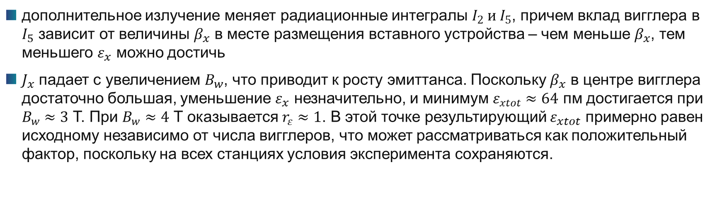
Изменение эмиттанса из-за действия магнитного поля вигглера
дополнительное излучение меняет радиационные интегралы $I_{2} и I_{5}$, причем вклад вигглера в $I_{5}$ зависит от величины $β_{x}$ в месте размещения вставного устройства – чем меньше $β_{x}$, тем меньшего $ε_{x}$ можно достичь
$J_{x}$ падает с увеличением $B_{w}$, что приводит к росту эмиттанса. Поскольку $β_{x}$ в центре вигглера достаточно большая, уменьшение $ε_{x}$ незначительно, и минимум $ε_{xtot}≈64$ пм достигается при $B_{w}≈3$ Т. При $B_{w}≈4$ Т оказывается $r_{ε}≈1$. В этой точке результирующий $ε_{xtot}$ примерно равен исходному независимо от числа вигглеров, что может рассматриваться как положительный фактор, поскольку на всех станциях условия эксперимента сохраняются.
Параметр | Bare | 1U | 1W | 2W | 3W
ε_{xtot}, пм | 73 | 72 | 74 | 75 | 76
σ_{Е}/Е·10³ | 1.03 | 1.02 | 1.24 | 1.32 | 1.36
ΔЕ/оборот, кэВ | 534 | 548 | 720 | 904 | 1090
U_{RF}, МВ | 0.85 | 0.85 | 1.1 | 1.27 | 1.48
J_{x/s} | 1.94/1.06 | 1.91/1.09 | 1.68/1.32 | 1.55/1.45 | 1.46/1.54
τ_{x,y,s}, мс | 9/18/17 | 9/17/16 | 8/13/10 | 7/10/7 | 6/9/6
Notes:
Изменение эмиттанса из-за вигглера зависит от нескольких факторов. Согласно (3.3) – (3.6) дополнительное излучение меняет радиационные интегралы $I_{2} и I_{5}$, причем вклад вигглера в пятый интеграл зависит от величины горизонтальной бета-функции в месте размещения вставного устройства – чем меньше бета, тем меньшего эмиттанса можно достичь. С другой стороны, как следует из правого графика рис.3, горизонтальный безразмерный декремент затухания также падает с увеличением амплитуды поля вигглера, что приводит к росту эмиттанса. Результирующий эмиттанс и приведен на левом рис.3. Поскольку горизонтальная бета в промежутке вигглера достаточно большая ($β_{x}=15.4$ м в центре), уменьшение эмиттанса незначительно, и минимум $ε_{xtot}≈64$ пм достигается при $B_{w}≈3$ Т. При максимальной амплитуде поля вигглера из таблицы 2 $B_{w}≈4$ Т оказывается $r_{ε}≈1$. В этой точке, как видно из (3.6), результирующий эмиттанс примерно равен исходному независимо от числа вигглеров, что может рассматриваться как положительный фактор, поскольку на всех станциях условия эксперимента сохраняются.
Результаты численного моделирования влияния вигглеров SCW на параметры пучка приведены в таблице 3 (для примера также показано влияние ондулятора). Вигглер помещался в центр прямолинейного промежутка, оптика корректировалась, как это описано выше. Два вигглера ставились в промежутки напротив друг друга. Три вигглера расставлялись примерно равномерно вдоль кольца (точно это невозможно сделать из-за 16-тикартной симметрии).
Ускоряющее напряжение $U_{RF}$ (частота ВЧ напряжения $f_{RF}=357$ МГц) выбиралось по максимуму «тушековского» времени жизни (см. ниже раздел «Внутрисгустковое рассеяние»), что примерно соответствует энергетическому акцептансу ${\left(∆E/E\right)}_{RFmax}≈±3\%$.

Slide 12
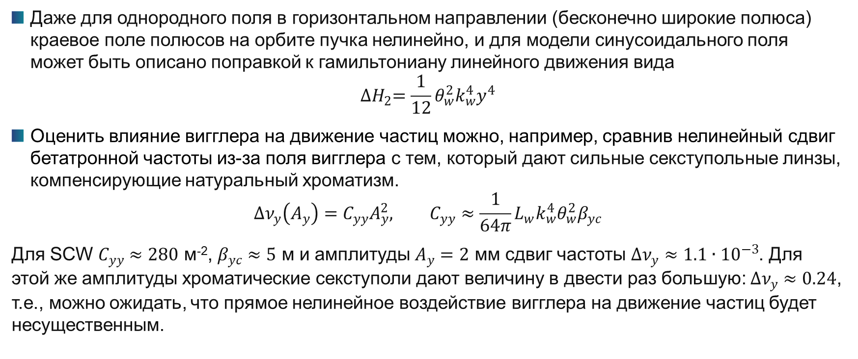
Влияние вигглера на нелинейную динамику пучка
Даже для однородного поля в горизонтальном направлении (бесконечно широкие полюса) краевое поле полюсов на орбите пучка нелинейно, и для модели синусоидального поля может быть описано поправкой к гамильтониану линейного движения вида
$${∆H}_{2}=\frac{1}{12}θ_{w}^{2}k_{w}^{4}y^{4}$$
Оценить влияние вигглера на движение частиц можно, например, сравнив нелинейный сдвиг бетатронной частоты из-за поля вигглера с тем, который дают сильные секступольные линзы, компенсирующие натуральный хроматизм.
$$Δν_{y}\left(A_{y}\right)=C_{yy}A_{y}^{2}, C_{yy}≈\frac{1}{64π}L_{w}k_{w}^{4}θ_{w}^{2}β_{yc}$$
Для SCW $C_{yy}≈280$ м⁻², $β_{yc}≈5$ м и амплитуды $A_{y}=2$ мм сдвиг частоты $∆ν_{y}≈1.1∙10^{−3}$. Для этой же амплитуды хроматические секступоли дают величину в двести раз большую: $∆ν_{y}≈0.24$, т.е., можно ожидать, что прямое нелинейное воздействие вигглера на движение частиц будет несущественным.
Notes:
И, наконец, рассмотрим влияние вигглера на нелинейную динамику пучка. Даже для однородного поля в горизонтальном направлении (бесконечно широкие полюса) краевое поле полюсов на орбите пучка нелинейно, и для модели синусоидального поля может быть описано поправкой к гамильтониану линейного движения вида
${∆H}_{2}=\frac{1}{12}θ_{w}^{2}k_{w}^{4}y^{4}$. (3.8)
Оценить влияние вигглера на движение частиц можно, например, сравнив нелинейный сдвиг бетатронной частоты из-за поля вигглера
$Δν_{y}\left(A_{y}\right)=C_{yy}A_{y}^{2}$, $C_{yy}≈\frac{1}{64π}L_{w}k_{w}^{4}θ_{w}^{2}β_{yc}$ (3.9)
с тем, который дают сильные секступольные линзы, компенсирующие натуральный хроматизм. Для SCW с параметрами из таблицы 2 $C_{yy}≈280$ м⁻², $β_{yc}≈5$ м и амплитуды $A_{y}=2$ мм сдвиг частоты $∆ν_{y}≈1.1∙10^{−3}$. Между тем, для этой же амплитуды хроматические секступоли дают величину в двести раз большую: $∆ν_{y}≈0.24$, т.е., можно ожидать, что прямое нелинейное воздействие вигглера (-ров) на движение частиц будет несущественным.

Slide 13
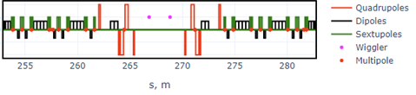
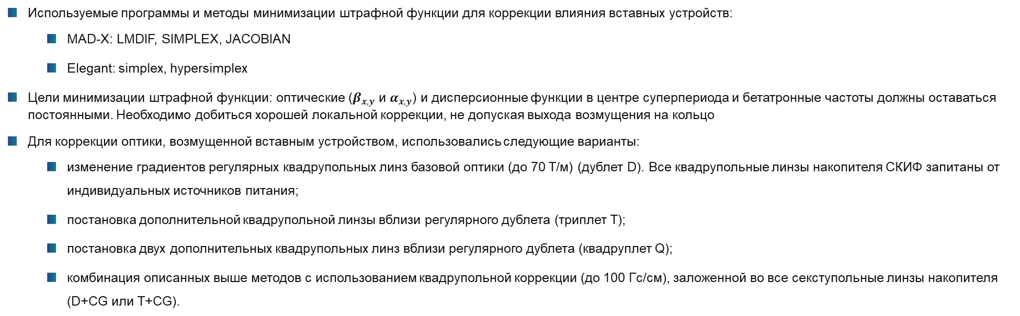
Коррекция возмущения оптики кольца СКИФ
Используемые программы и методы минимизации штрафной функции для коррекции влияния вставных устройств:
  MAD-X: LMDIF, SIMPLEX, JACOBIAN
  Elegant: simplex, hypersimplex
Цели минимизации штрафной функции: оптические ($β_{x,y}$ и $α_{x,y}$) и дисперсионные функции в центре суперпериода и бетатронные частоты должны оставаться постоянными. Необходимо добиться хорошей локальной коррекции, не допуская выхода возмущения на кольцо
Для коррекции оптики, возмущенной вставным устройством, использовались следующие варианты:
  изменение градиентов регулярных квадрупольных линз базовой оптики (до 70 Т/м) (дублет D). Все квадрупольные линзы накопителя СКИФ запитаны от индивидуальных источников питания;
  постановка дополнительной квадрупольной линзы вблизи регулярного дублета (триплет Т);
  постановка двух дополнительных квадрупольных линз вблизи регулярного дублета (квадруплет Q);
  комбинация описанных выше методов с использованием квадрупольной коррекции (до 100 Гс/см), заложенной во все секступольные линзы накопителя (D+CG или Т+CG).
Notes:
Численное моделирование движения частицы в накопителе СКИФ с вставными устройствами проводилось программами MAD-X [?] и Elegant [?]. В MAD-X использовался модуль MATCH; для минимизации штрафной функции в процессе оптимизации использовались методы LMDIF, JACOBIAN и SIMPLEX. В Elegant для той же задачи применялись методы simplex (работающий в режиме параллельного поиска) и hypersimplex.
Для коррекции оптики, возмущенной вставным устройством, использовались следующие опции:
изменение градиентов регулярных квадрупольных линз базовой оптики (дублетов – ниже обозначается как D). Все квадрупольные линзы накопителя СКИФ запитаны от индивидуальных источников питания;
постановка дополнительной квадрупольной линзы вблизи регулярного дублета (триплет Т);
постановка двух дополнительных квадрупольных линз вблизи регулярного дублета (квадруплет Q);
комбинация описанных выше методов с использованием квадрупольной коррекции, заложенной во все секступольные линзы накопителя (например, Т+S).
Поскольку силы дополнительных квадрупольных линз невелики, они рассматриваются как корректоры (квадрупольные) и являются «принадлежностью» будущего (напомним, что всего будет установлено 14 вставных устройств) вставного устройства – т.е., устанавливаются в промежуток вместе с соответствующим вигглером или ондулятором. При этом схема коррекции определяется исходя из параметров этого устройства. Очевидно, что для настройки на выходе из прямолинейного промежутка двух бетатронных функций и их производных (возмущенных влиянием вставного устройства) необходимо именно четыре независимых квадрупольных линзы, поэтому мы можем ожидать, что квадруплетный вариант позволяет полностью локализовать возмущенную оптику внутри промежутка. Однако это самый сложный и затратный метод (требуется четыре дополнительных квадруполя, подставки под них, источники питания и т.д.), поэтому ниже мы рассматриваем и другие варианты.

Slide 14
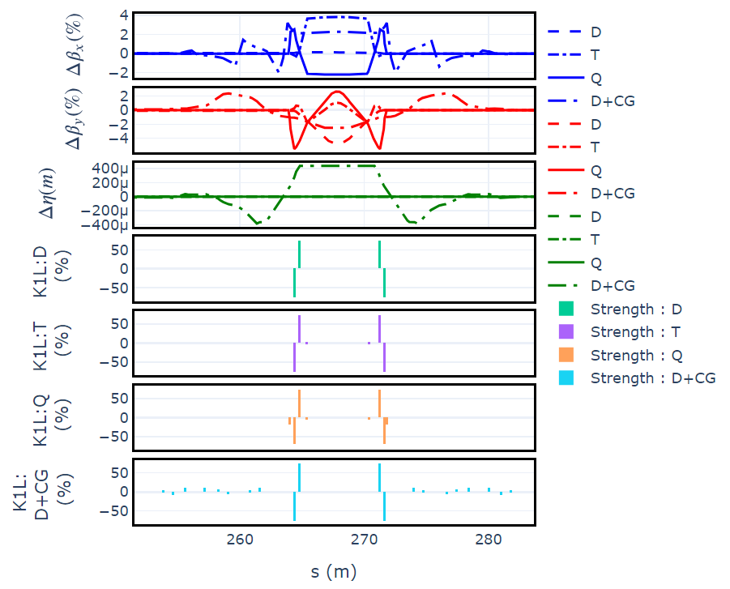
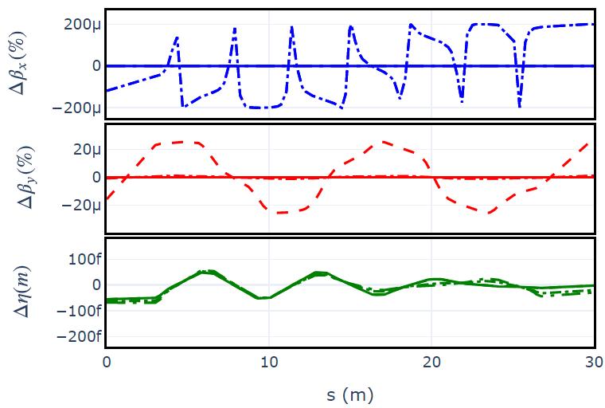
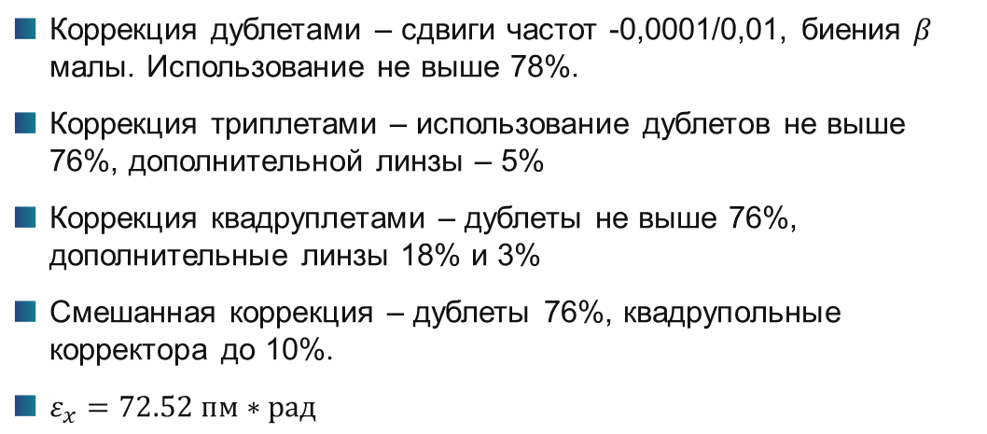
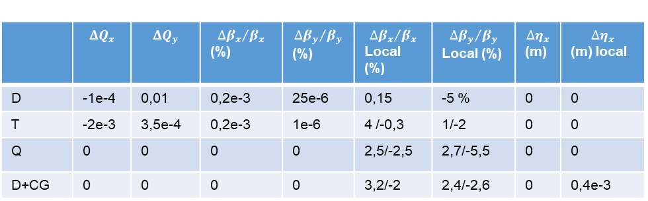
Коррекция влияния SCU1.1
Коррекция дублетами – сдвиги частот -0,0001/0,01, биения $β_{}$ малы. Использование не выше 78%.
Коррекция триплетами – использование дублетов не выше 76%, дополнительной линзы – 5%
Коррекция квадруплетами – дублеты не выше 76%, дополнительные линзы 18% и 3%
Смешанная коррекция – дублеты 76%, квадрупольные корректора до 10%.
$ε_{x}=72.52 пм∗рад$
 | $$ΔQ_{x}$$ | $$ΔQ_{y}$$ | $${∆β_{x}}/{β_{x}}$$ (%) | $${∆β_{y}}/{β_{y}}$$ (%) | $${∆β_{x}}/{β_{x}}$$ Local (%) | $${∆β_{y}}/{β_{y}}$$ Local (%) | $$∆η_{x}$$ (m) | $$∆η_{x}$$ (m) local
D | -1e-4 | 0,01 | 0,2e-3 | 25e-6 | 0,15 | -5 % | 0 | 0
T | -2e-3 | 3,5e-4 | 0,2e-3 | 1e-6 | 4 /-0,3 | 1/-2 | 0 | 0
Q | 0 | 0 | 0 | 0 | 2,5/-2,5 | 2,7/-5,5 | 0 | 0
D+CG | 0 | 0 | 0 | 0 | 3,2/-2 | 2,4/-2,6 | 0 | 0,4e-3
Notes:
Рассматривается 1-1.SCU с параметрами из таблицы 2. Используются следующие способы (рис.5): регулярный дублет, триплет, квадруплет и дублет с корректорами градиента в секступольных линзах. В таблице 4 приведено остаточное возмущение оптики кольца для разных методов коррекции. Простейший из них – регулярными дублетами линз дает смещение вертикальной бетатронной частоты $∆ν_{y}=0.01$, пренебрежимо малое возмущение оптических функций вдоль кольца и локальное искажение вертикальной беты в промежутке –5%. Столь слабое влияние объясняется (см. формулу (3.2)) малыми амплитудой поля ондулятора и вертикальной бета-функцией в промежутке его установки.
Рис.5 Коррекция влияния ондулятора 1-1.SCU. Сверху вниз: относительное возмущение горизонтальной и вертикальной бетатронных функций в процентах, искажение дисперсионной функции (почему?) в микрометрах, изменение сил квадрупольных линз в процентах (как нулевая ранее линза может меняться в процентах?). Обозначения метода коррекции: q2q3 – регулярный дублет (слева и справа от ондулятора сила линз меняется одинаково), q2q3q4 – триплет линз, q2q3q4q5 – квадруплет линз, q2q3qs – дублет и квадрупольные коррекции в секступолях.

Slide 15
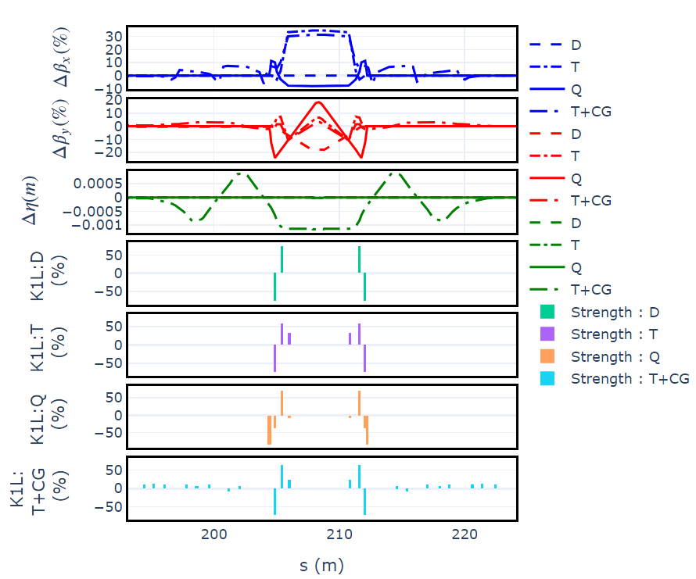
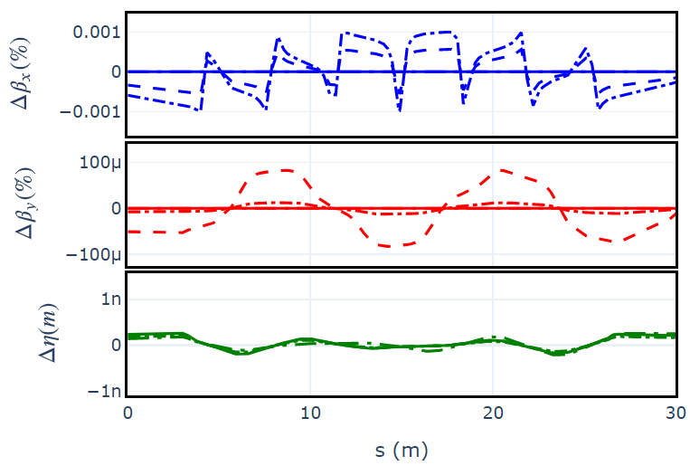
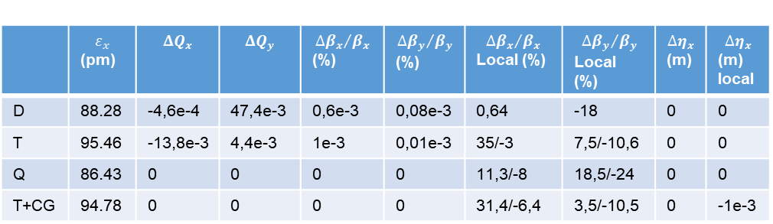
Коррекция влияния SCW1.5
Дублеты – 77%
Триплеты – 72%, 58% и 33%
Квадруплеты – 76%, 39%, 86%, 7%
Смешанная – 64%, 74%, 22%, корректора до 15%
 | $$ε_{x}$$ (pm) | $$ΔQ_{x}$$ | $$ΔQ_{y}$$ | $${∆β_{x}}/{β_{x}}$$ (%) | $${∆β_{y}}/{β_{y}}$$ (%) | $${∆β_{x}}/{β_{x}}$$ Local (%) | $${∆β_{y}}/{β_{y}}$$ Local (%) | $$∆η_{x}$$ (m) | $$∆η_{x}$$ (m) local
D | 88.28 | -4,6e-4 | 47,4e-3 | 0,6e-3 | 0,08e-3 | 0,64 | -18 | 0 | 0
T | 95.46 | -13,8e-3 | 4,4e-3 | 1e-3 | 0,01e-3 | 35/-3 | 7,5/-10,6 | 0 | 0
Q | 86.43 | 0 | 0 | 0 | 0 | 11,3/-8 | 18,5/-24 | 0 | 0
T+CG | 94.78 | 0 | 0 | 0 | 0 | 31,4/-6,4 | 3,5/-10,5 | 0 | -1e-3

Slide 16
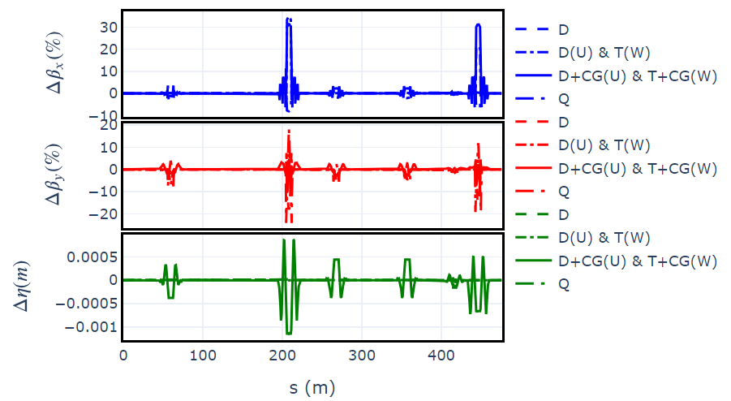
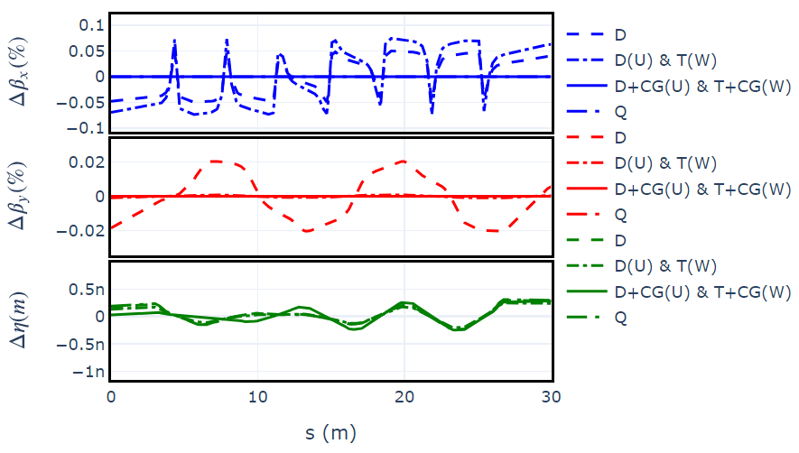
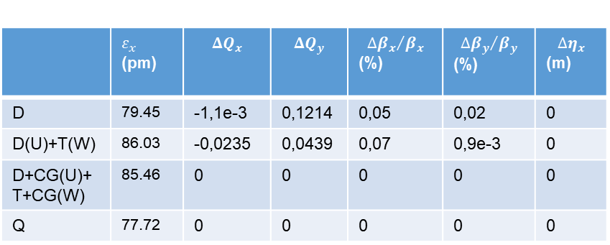
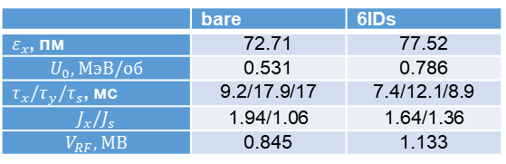
Коррекция влияния вставных устройств первой очереди
Дублетная – сдвиги частоты -1,1е-3/0,12, биения бетатронных функций 0,05/0,02%
Дублетная для SCU и EU, триплетная для SCW – сдвиги частот -0,02/0,04, биения 0,07/1е-3%
Дублетная с квадрупольными корректорами для SCU и EU, триплетная с квадрупольными корректорами для SCW – идеально
Квадруплеты - идеально
 | $ε_{x}$ (pm) | $$ΔQ_{x}$$ | $$ΔQ_{y}$$ | $${∆β_{x}}/{β_{x}}$$ (%) | $${∆β_{y}}/{β_{y}}$$ (%) | $$∆η_{x}$$ (m)
D | 79.45 | -1,1e-3 | 0,1214 | 0,05 | 0,02 | 0
D(U)+T(W) | 86.03 | -0,0235 | 0,0439 | 0,07 | 0,9e-3 | 0
D+CG(U)+T+CG(W) | 85.46 | 0 | 0 | 0 | 0 | 0
Q | 77.72 | 0 | 0 | 0 | 0 | 0
 | bare | 6IDs
$ε_{x}$, пм | 72.71 | 77.52
$$U_{0}, МэВ/об$$ | 0.531 | 0.786
$τ_{x}/τ_{y}/τ_{s}$, мс | 9.2/17.9/17 | 7.4/12.1/8.9
$$J_{x}/J_{s}$$ | 1.94/1.06 | 1.64/1.36
$$V_{RF}, МВ$$ | 0.845 | 1.133

Slide 17
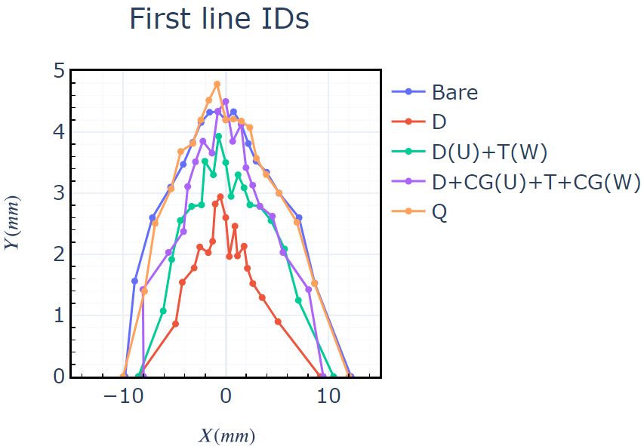
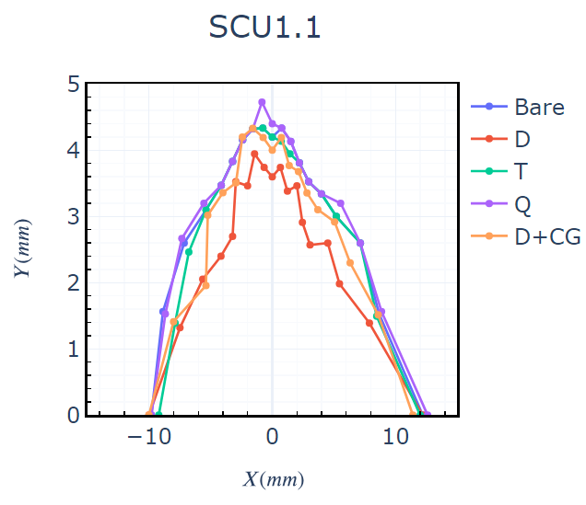
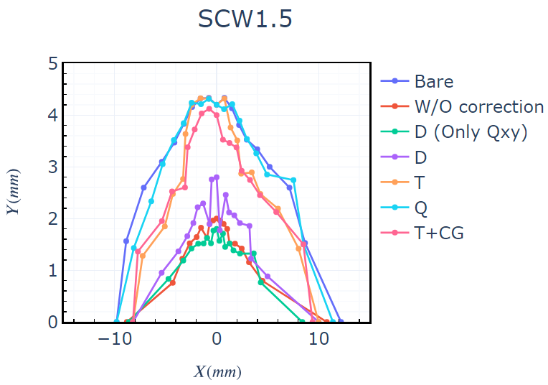
Влияние вставных устройств первой очереди на динамическую апертуру
SCU1.1 – динамическая апертура сохраняется при использовании коррекции T, Q, D+CG. Незначительно ухудшается при коррекции D.
SCW1.5 – динамическая апертура ухудшается при включении устройства и не улучшается при использовании дублетной коррекции как для равного подавления биений бета-функции и восстановления сдвига частоты, так и для эксклюзивно сдвига частоты. Улучшается при использовании триплетной коррекции, но нет дальнейшего улучшения при подключении квадрупольных корректоров. Восстанавливается до начальной с коррекцией квадруплетами
Одновременное включение шести вставных устройств. Динамическая апертура хорошо восстанавливается при использовании коррекции квадруплетами и смешанной коррекции – дублеты и корректора для ондуляторов, триплеты и корректора для вигглеров

Slide 18
Выводы
Для коррекции каждого ондулятора в случае СКИФ подходит использование пары дублетов базовой структуры прямолинейного промежутка и постановка двух дополнительных пар квадрупольных линз (коррекция квадруплетами). Компромиссным является вариант с использованием дублетов и квадрупольных корректоров в секступольных линзах, но нужно помнить, что они ориентированы для других задач. Оба варианта позволяют сохранить площадь динамической апертуры.
Для коррекции вигглеров в случае СКИФ требуется использование квадруплетов (дополнительная инсталляция двух пар квадрупольных линз в промежутки с вигглерами), поскольку дублетная и триплетная коррекция не являются достаточными, а подключение квадрупольных корректоров задействует их ресурс более чем на 15%.

Slide 19
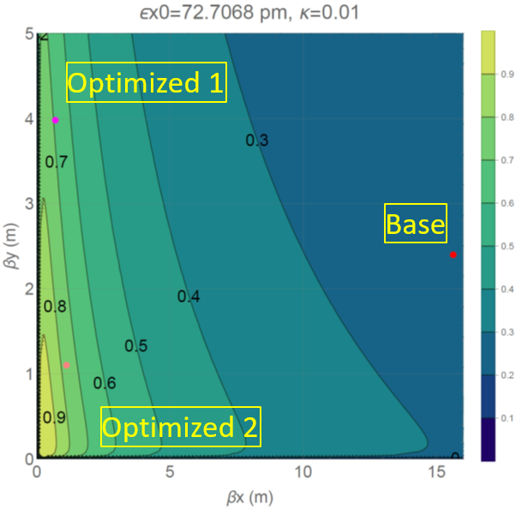
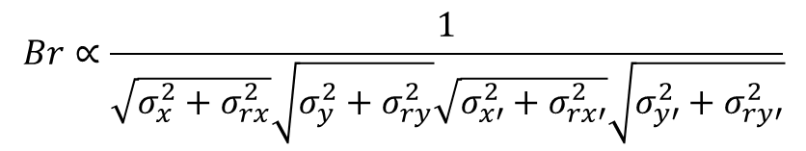
Увеличение яркости
Base
$$Br∝\frac{1}{\sqrt{σ_{x}^{2}+σ_{rx}^{2}}\sqrt{σ_{y}^{2}+σ_{ry}^{2}}\sqrt{σ_{x′}^{2}+σ_{rx′}^{2}}\sqrt{σ_{y′}^{2}+σ_{ry′}^{2}}}$$
Optimized 1

Slide 20
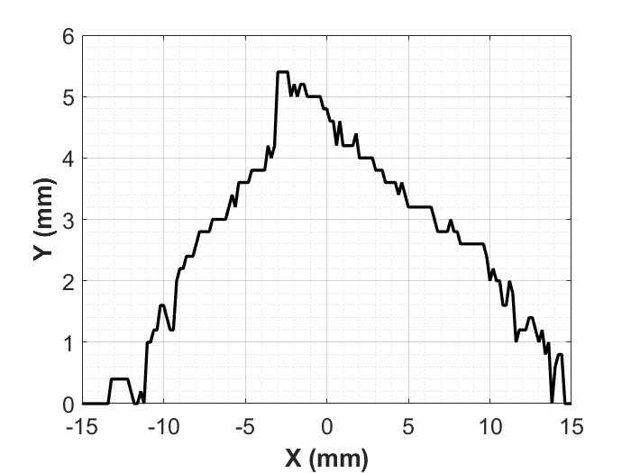
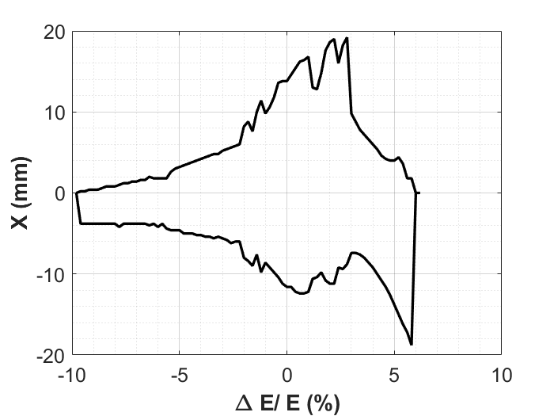
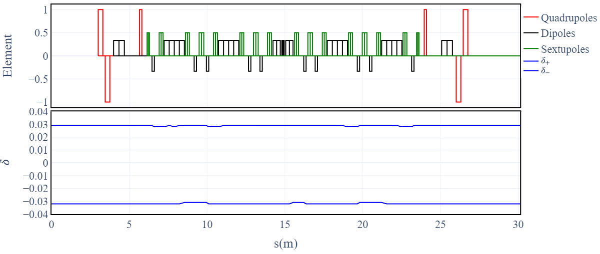
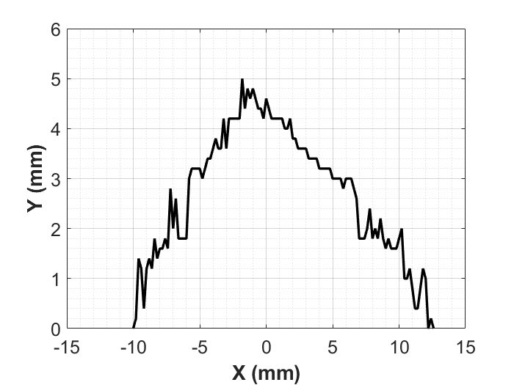
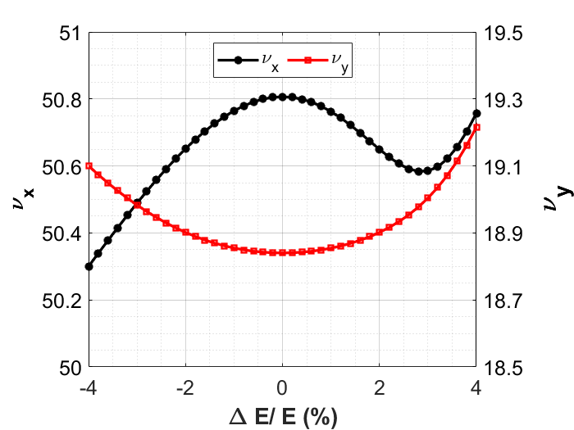

Динамическая апертура
RF = OFF, 400 turns
5D, 1000 turns
Энергетическая апертура
RF = ON, 4000 turns
Bandwitdth
FMA
$${β_{x}}/{β_{y}}={15.6}/{2.4 м}$$

Slide 21
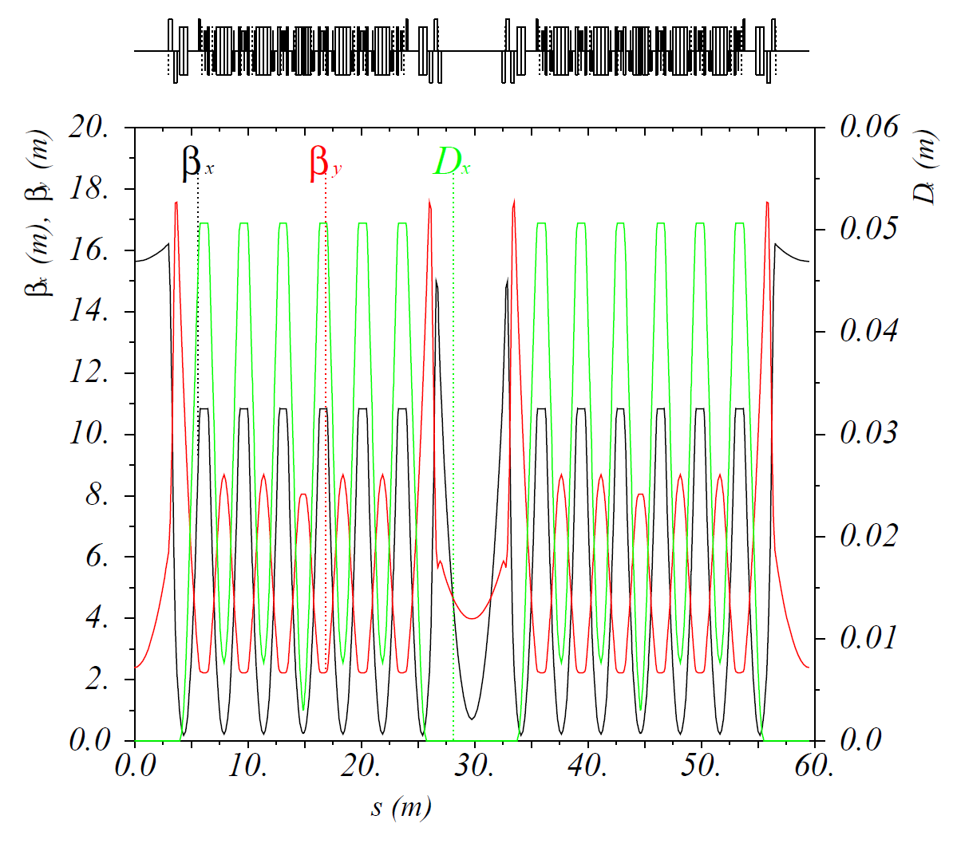
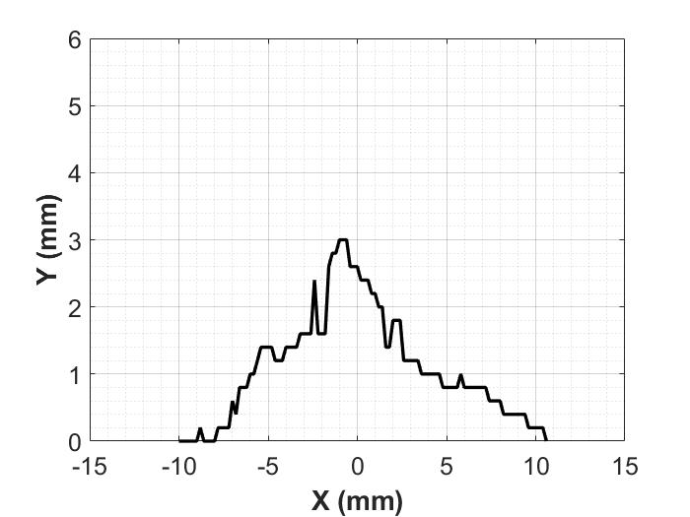
Ускорительный комплекс СКИФ
DD
Модификация структуры
Doublet - Triplet
DT
Апертура достаточна для инжекции

